Slide 1
Předmětová komise ZSV
ZSV – Základy společenských věd

Slide 2
Co tvoří ZSV?
ZSV je předmět multidisciplinární, který propojuje informace ze všech studovaných disciplín.
01
Poznatky z tohoto předmětu se v posledních letech staly nezbytným předpokladem a přípravou pro vysokoškolská studia, nejen společenskovědních (humanitních) oborů.
02
Na nižším gymnáziu je obdobou občanská výchova.
03

Slide 3
Co tvoří ZSV?
Ekonomie
Právo
Sociologie
Psychologie
Politologie a mezinárodní vztahy
Filozofie a religionistika

Slide 4
Slavnostní otevření učebny PhDr. Milana Justa

Slide 5
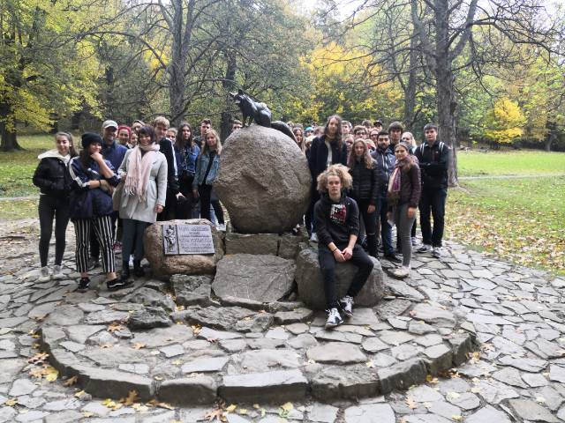
Společenskovědní seminář
Náplň semináře
Tento seminář je na naší škole osvědčenou klasikou a je zásadní pro přípravu k maturitě ze ZSV.
V předmaturitním ročníku je společenskovědní seminář zaměřen především na studium psychologie a soukromého práva. dodatkem jsou kapitoly z etiky a dějin náboženství.
V maturitním ročníku jsou v semináři opakována a prohlubována témata ze všech požadovaných oborů, především pak z filozofie, politiky, etiky a práva. žáci si samostatně zpracovávají odborná témata a uplatňují své prezentační dovednosti a pracují více s texty.
Každoročně pořádáme jinou vzdělávací exkurzi.
Exkurze na Hukvaldy

Slide 6
Seminář z ekonomie
Náplň semináře
Studenti zde získají znalosti a dovednosti vhodné pro praxi i studium na vysoké škole.
V rámci semináře studenti realizují svůj ekonomický projekt- podpora podnikání.
Studenti kromě vyučujících spolupracují s úspěšným podnikatelem, který je absolventem naší školy.
Jeden z produktů ekonomického projektu

Slide 7
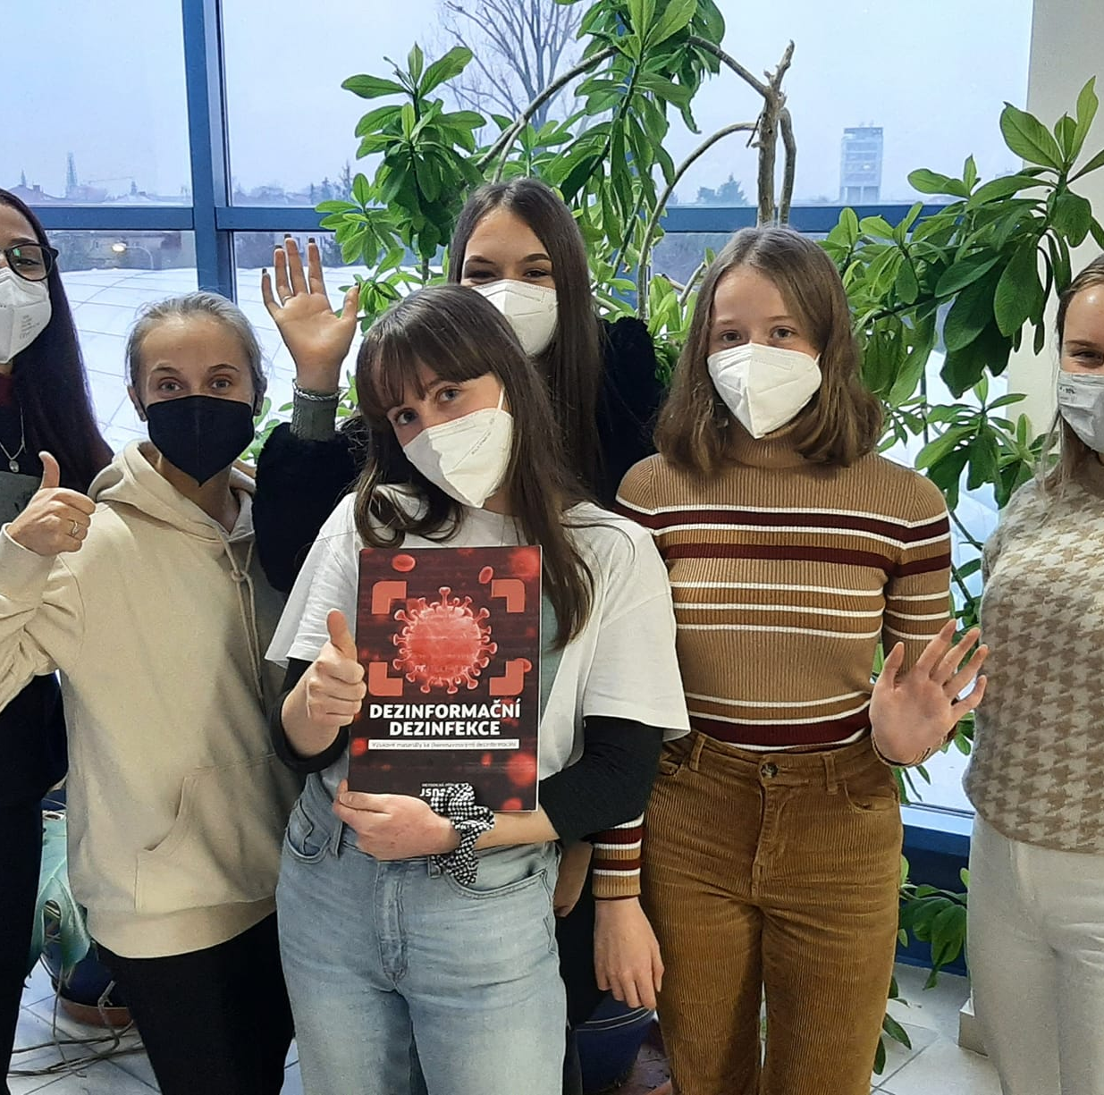
Seminář mediální výchova
Náplň semináře
Studenti zde získávají praktické znalosti a dovednosti ze světa médií vhodné pro praxi i studium na vysoké škole.
Polovinu tvoří praktické úkoly a polovinu teorie.
Témata: mediální gramotnost, analýza mediálních sdělení, role médií informační společnosti, PR a reklama, mediální legislativa v ČR, média v politice.
Hodina Mediální výchovy

Slide 8
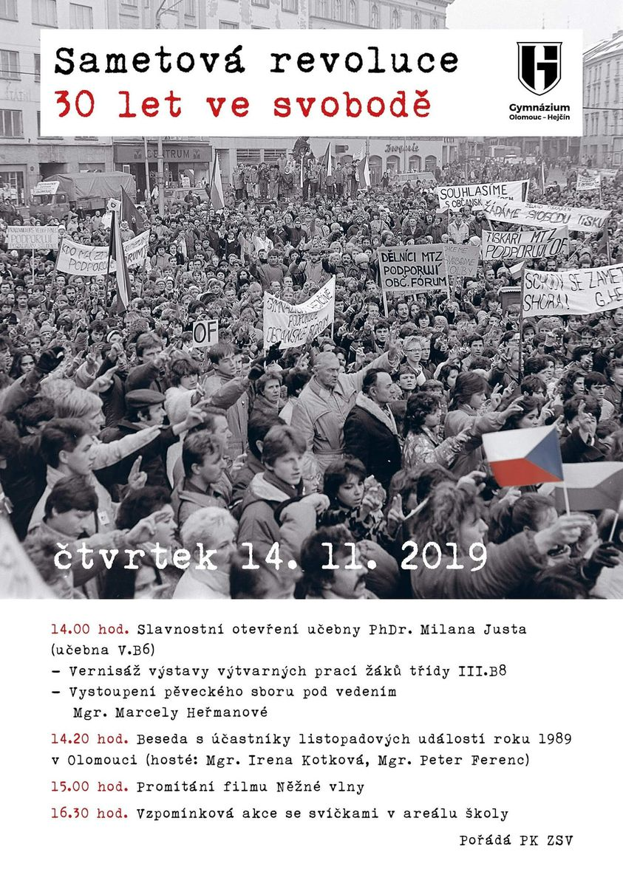
Projekty a aktivity ZSV

Slide 9
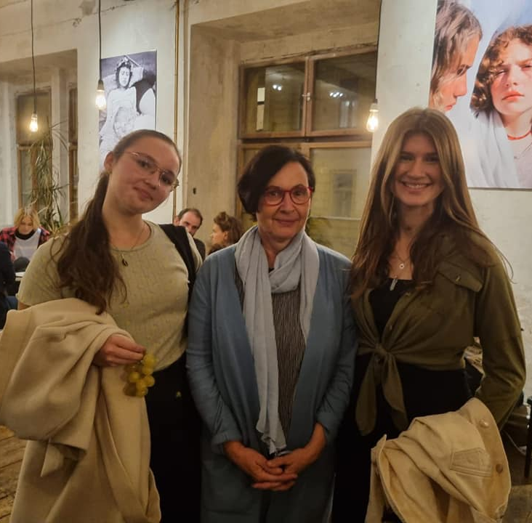
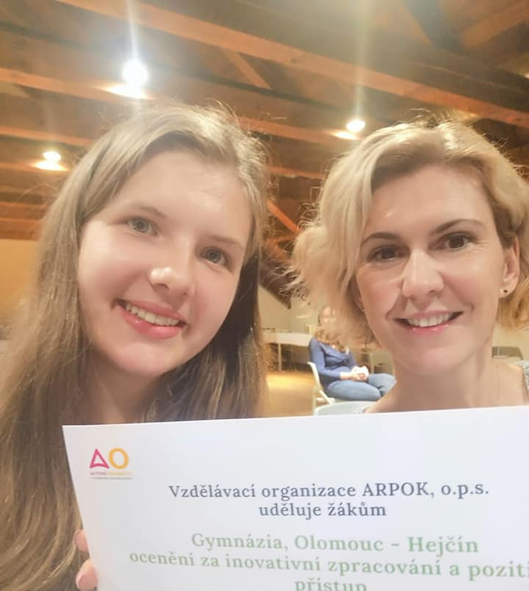
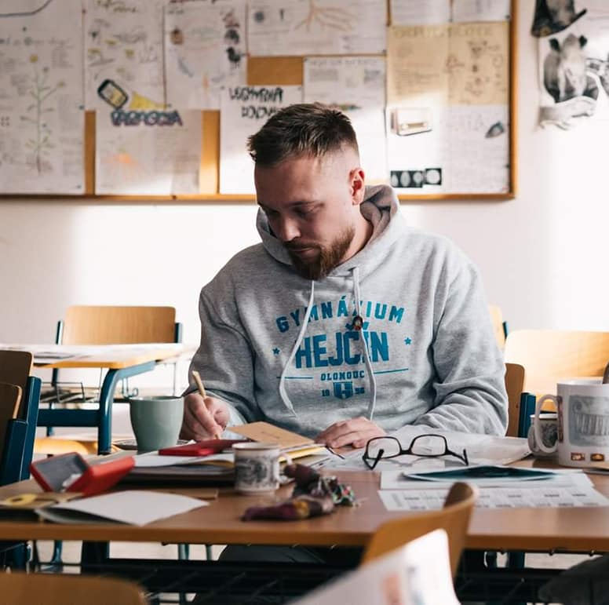
Naše poslední projekty
Reprezentace projektu One Planet For All v Praze
Aktivní občanství v globálních souvislostech
Světová škola- školení pro sborovnu

Slide 10
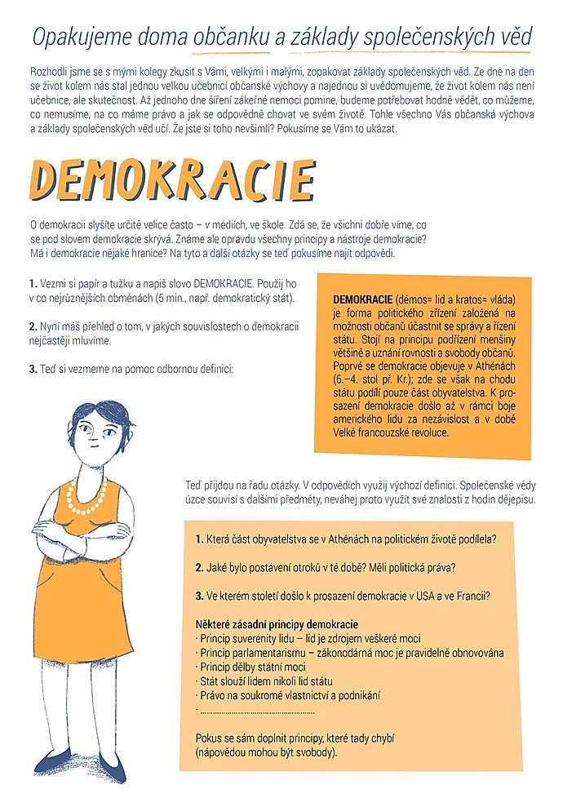
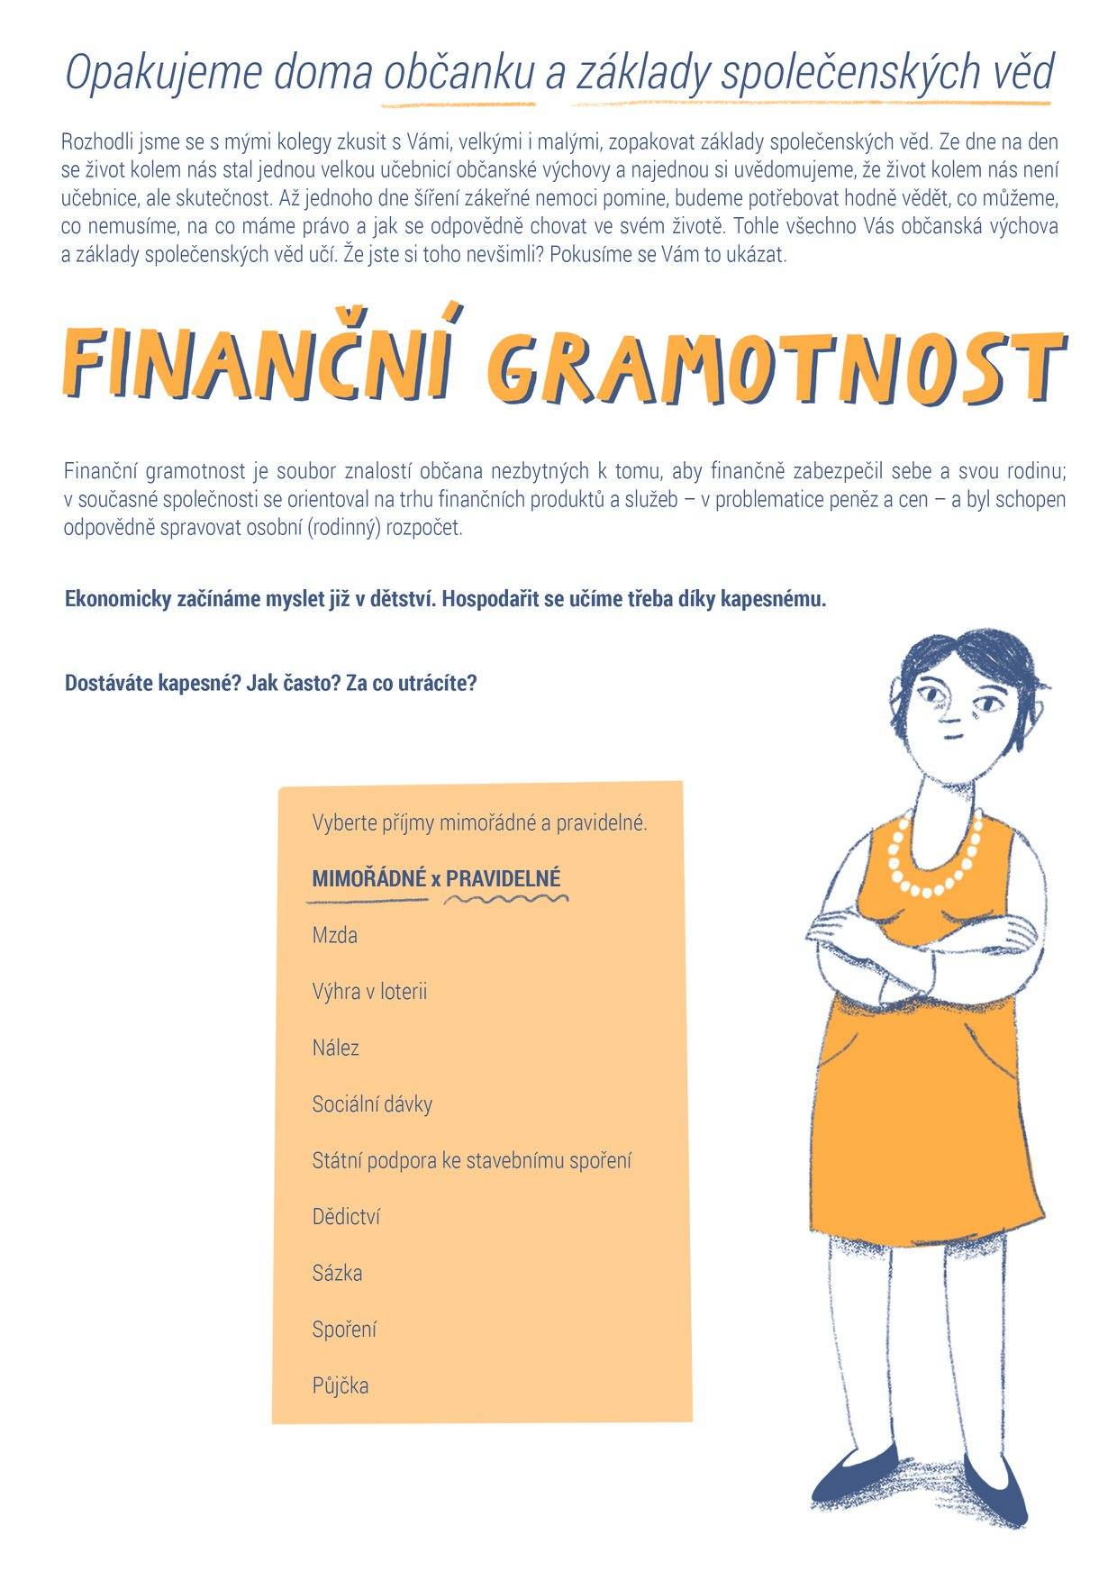
Distanční výuka
Práce během distanční výuky
Občanka na dálku – pracovní listy s opakováním učiva základů společenských věd a aktivitami na doma
Tvořeno všemi vyučujícími ZSV

Slide 11
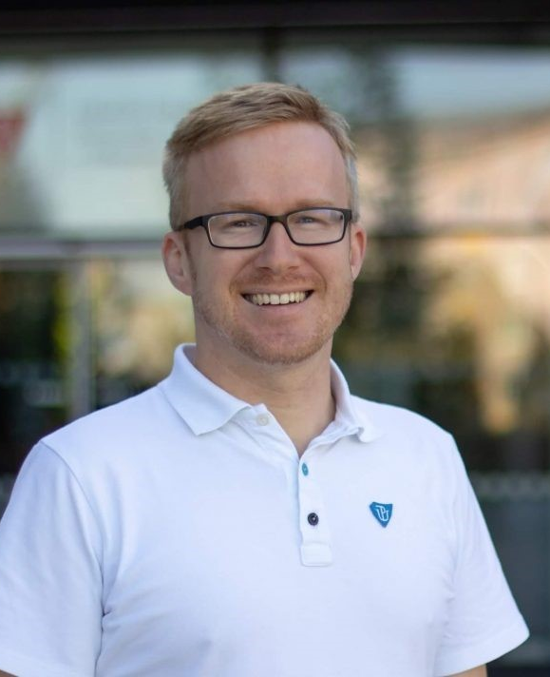
Náš absolvent k ZSV
Žádný obor nedokáže poskytnout odpovědi, na které teď tak zoufale čekáme. To může udělat jedině spolupráce odborníků z různých oborů, kteří budou schopni navzájem komunikovat a rozumět si. Epidemiolog, který není schopen a ochoten naslouchat etikovi, sociologovi, ekonomovi, politologovi a psychologovi, není dobrý epidemiolog. Společenské vědy přinášejí pro aplikaci těch „tvrdých“ přírodních a biomedicínských kontext na ukotvení, bez kterých nelze jít dopředu.
MUDr. Jan Strojil, Ph.D.
lékař, absolvent Gymnázia, Olomouc-Hejčín

